Slide 1





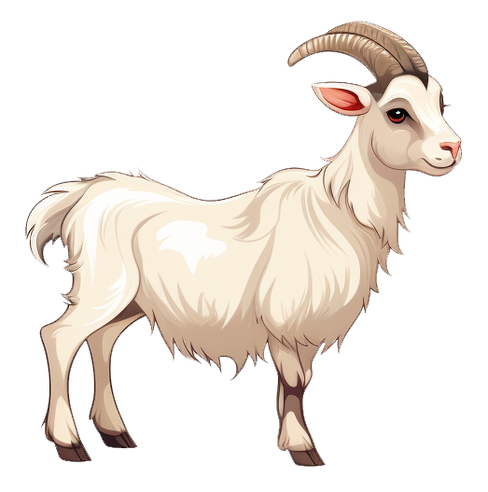








ВО
ДА
РИ
БА
КО
ЗА
СІ
НО
НО
ЛО
МИ
ТИ
ВА
ЗА
КІ
ВІ
СО
ВА
ПИ
ЛА

